Slide 1


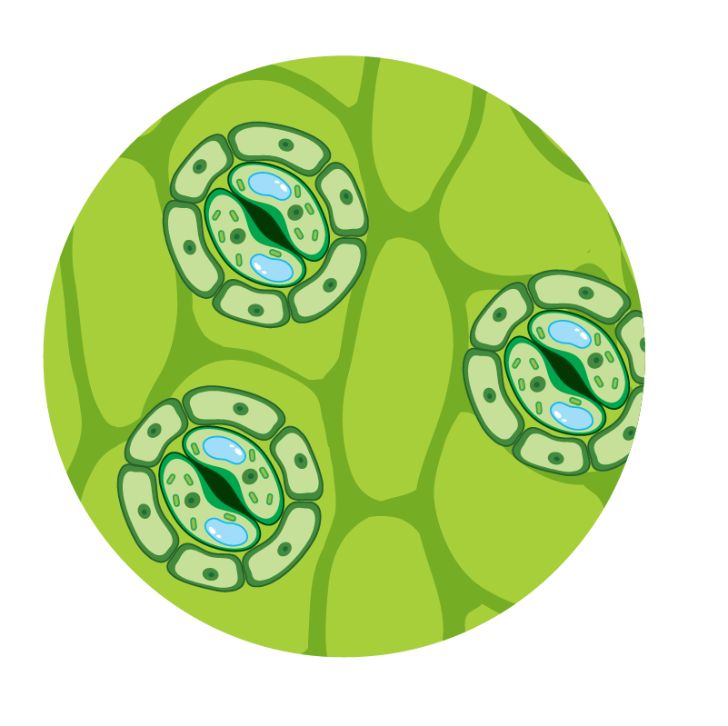
第24讲
人类遗传病及遗传系谱图分析
SHENG WU XUE

Slide 2
课标要求 | 1.举例说明人类遗传病是可以检测和预防的。 2.活动：调查常见的人类遗传病并探讨其预防措施。
考情分析 | 1.人类遗传病的类型及特点 | 2024·山东卷，8；2023·河北卷，5；2023·江苏卷,8；2022·浙江1月选考，24；2022·广东卷，16
 | 2.遗传系谱图和电泳图谱 | 2024·新课标卷，5；2024·湖北卷，22；2024·黑吉辽卷，20；2024·广东卷，18；2024·山东卷，24；2024·安徽卷，19；2023·浙江6月选考，24；2023·湖南卷，19；2023·重庆卷，13；2023·辽宁卷，20

Slide 3
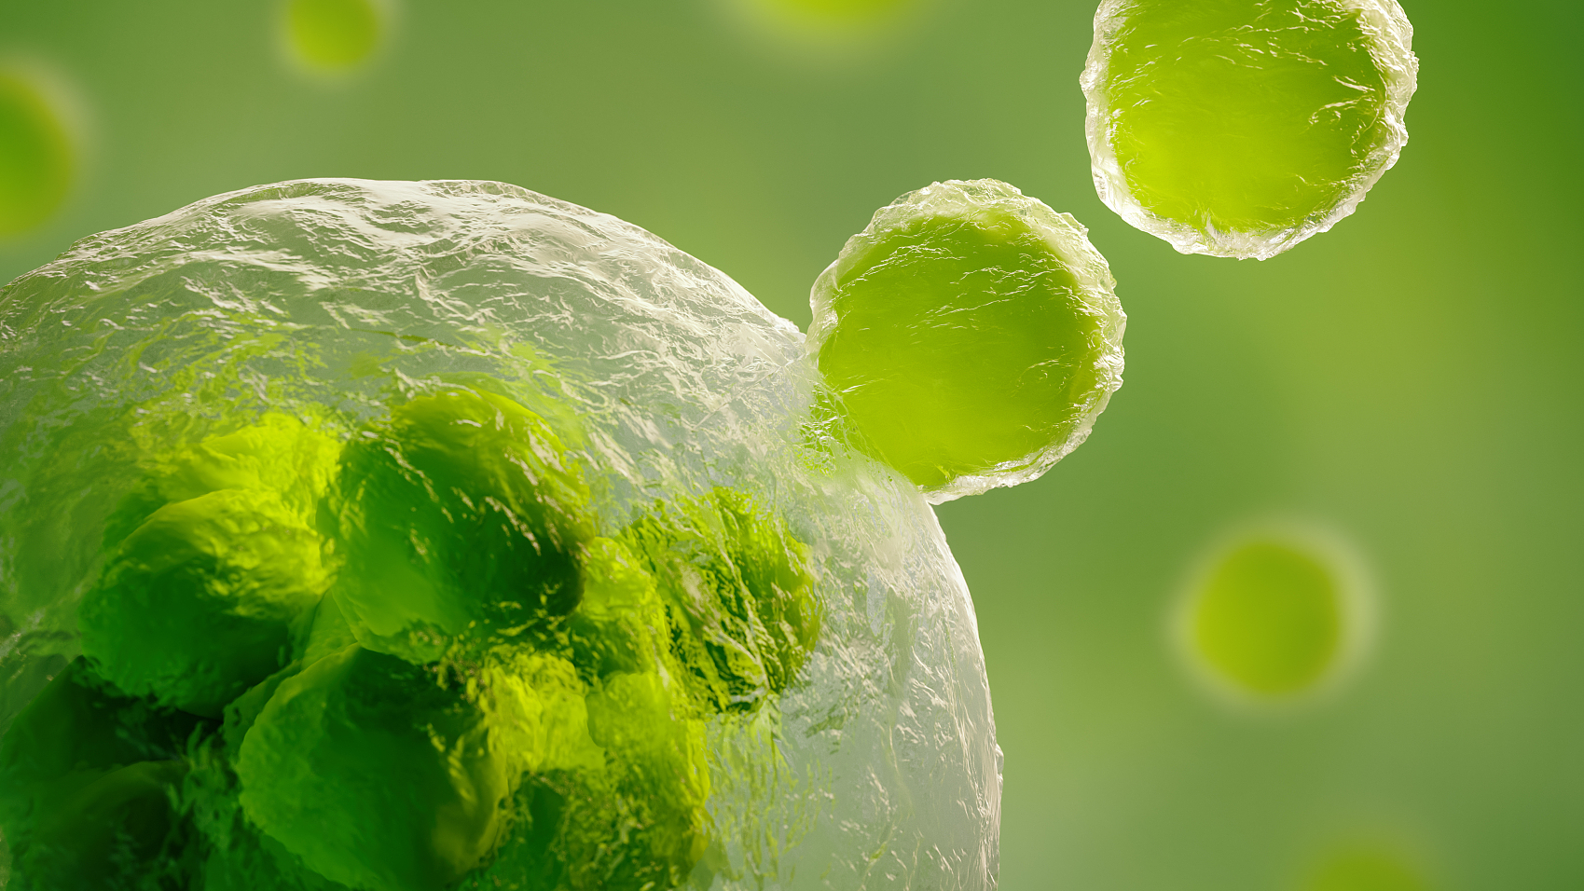
目 录
1
人类遗传病的类型及特点
2
遗传系谱图和电泳图谱分析
3
关键 · 真题必刷

Slide 4

考点一
人类遗传病的类型及特点
核心要点·再研
典型例题·深研

Slide 5
1.人类遗传病
(1)概念：由__________改变而引起的人类疾病。
遗传物质

Slide 6
(2)人类遗传病的常见类型[连一连]

Slide 7
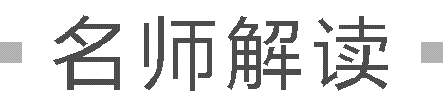
遗传病中的5个“不一定”
①携带遗传病致病基因的个体不一定患遗传病。如女性红绿色盲基因携带者X^{B}X^{b}，不患红绿色盲。
②不携带遗传病致病基因的个体不一定不患遗传病。如21三体综合征、猫叫综合征等。
③先天性疾病不一定是遗传病。如母亲妊娠前三个月内感染风疹病毒而使胎儿患先天性白内障。
④家族性疾病不一定是遗传病。如由于食物中缺少维生素A，家族中多个成员患夜盲症。
⑤后天性疾病不一定不是遗传病。有些遗传病在个体生长发育到一定阶段才表现出来。

Slide 8
2.遗传病的检测和预防
(1)手段：主要包括__________和__________等。
(2)意义：在一定程度上能够有效地______遗传病的产生和发展。
遗传咨询
产前诊断
预防

Slide 9
(3)遗传咨询的内容和步骤
家族病史
传递方式
产前诊断
终止
妊娠
再发风险率

Slide 10
(4)产前诊断
基因检测
遗传病
先天性
疾病

Slide 11
产前诊断检测中，B超检查可以检查胎儿的外观和性别，羊水检查可以检测染色体异常遗传病，孕妇血细胞检查可以筛查遗传性地中海贫血病，基因诊断可以检测基因异常病。

Slide 12
(5)基因检测与基因治疗
①基因检测：是指通过检测人体细胞中的____________，以了解人体的基因状况。人的血液、唾液、精液、毛发或人体组织等，都可以用来进行基因检测。
②基因治疗：是指用正常基因____________患者细胞中有缺陷的基因，从而达到治疗疾病的目的。
DNA序列
取代或修补

Slide 13
3.遗传病发病率与遗传方式的调查
项目 | 调查对象及范围 | 注意事项 | 结果计算及分析
遗传病发病率 | 广大人群中随机抽样 | 考虑____________等因素，群体足够大 | 患病人数占所调查的总人数的百分比
遗传方式 | __________ | 正常情况与患病情况 | 分析致病基因的显隐性及所在的染色体类型
年龄、性别
患者家系

Slide 14

人类遗传病分为单基因遗传病、多基因遗传病和染色体异常遗传病。请思考回答：
(1)单基因遗传病是指由____________突变导致的遗传性疾病。为什么禁止近亲结婚可以降低单基因隐性遗传病的发病率？
提示 一对等位基因 近亲结婚，双方携带同一致病基因的概率增加，他们所生子女患隐性遗传病的概率也大大增加。
(2)多基因遗传病常表现出___________________________________________
__________________________________________________(写出2点)等特点。
易受环境因素的影响、群体中的发病率比较高、家族有聚集现象

Slide 15
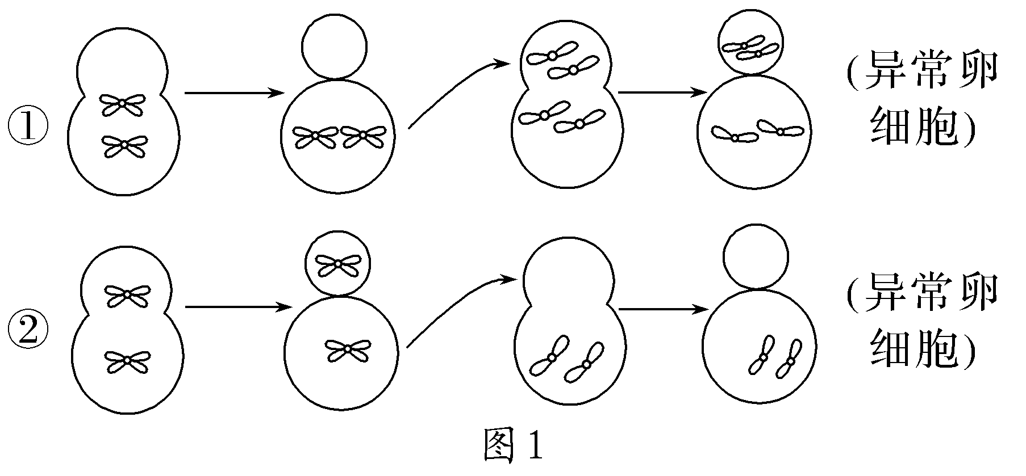
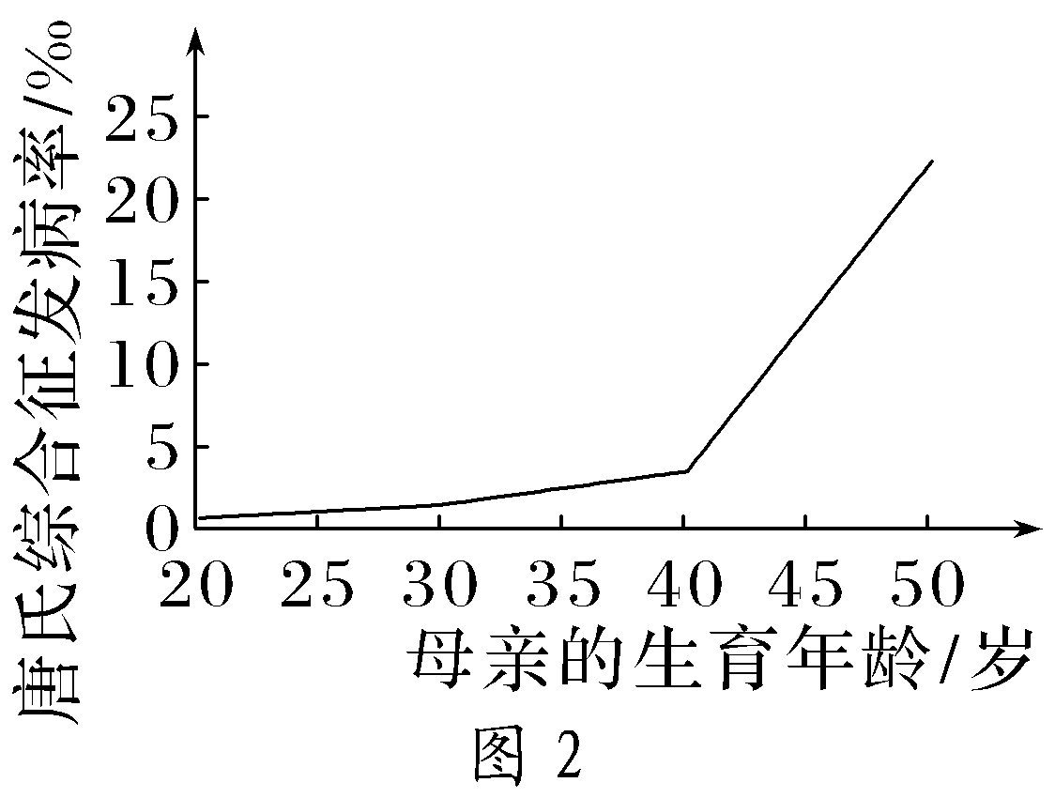
(3)唐氏综合征患者体细胞中含有3条21号染色体，是由于亲本产生的异常配子发生受精作用后导致的。如图1是卵细胞的形成过程示意图，图2表示母亲生育年龄与子女唐氏综合征发病率之间的关系。

Slide 16
①根据图1过程可知，唐氏综合征形成的原因是什么？
提示 在减数分裂Ⅰ时，同源染色体未正常分离(如图①)；或者在减数分裂Ⅱ时，姐妹染色单体未正常分离(如图②)，导致形成异常卵细胞。
②唐氏综合征女患者与正常男性结婚，能否生育正常孩子？若能，生育正常孩子的概率是多少？
提示 能。唐氏综合征女患者产生的卵细胞可能含有一条21号染色体(正常)，也可能含有两条21号染色体(不正常)，产生这两种配子的概率均为1/2，故生育正常孩子的概率为1/2。

Slide 17
③从图2中你可以得出什么结论？
提示 唐氏综合征的发病率与母亲的生育年龄有关，随着母亲生育年龄的增大，子女中唐氏综合征的发病率升高，说明子女患唐氏综合征的概率增加；母亲超过40岁后生育，子女患唐氏综合征的概率明显增加。
④我国相关法规规定，35岁以上的孕妇必须进行产前诊断，以筛查包括唐氏综合征在内的多种遗传病。这样做的原因是什么？具有什么样的社会意义？
提示 避免遗传病患儿的出生；可以有效地提高人口质量，保障优生优育。

Slide 18
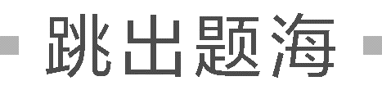
男孩(女孩)患病概率≠患病男孩(女孩)概率
(1)由常染色体上的基因控制的遗传病
a.患病概率与性别无关，不存在性别差异，因此，男孩患病概率＝女孩患病概率＝孩子患病概率。
b.“患病”与“男孩”(或女孩)是两个独立事件，因此需把患病概率×性别比例，即患病男孩概率＝患病女孩概率＝患病孩子概率×1/2。
(2)由性染色体上的基因控制的遗传病
致病基因位于性染色体上，它的遗传与性别相关联，“男孩患病”是指男孩中患病的，不考虑女孩；“患病男孩”则是所有孩子中患病的男孩，二者主要是概率计算的范围不同。即患病男孩的概率＝患病男孩在后代全部孩子中的概率；男孩患病的概率＝后代男孩中患病的概率。

Slide 19
考点二
遗传系谱图和电泳图谱分析
核心要点·再研
典型例题·深研

Slide 20
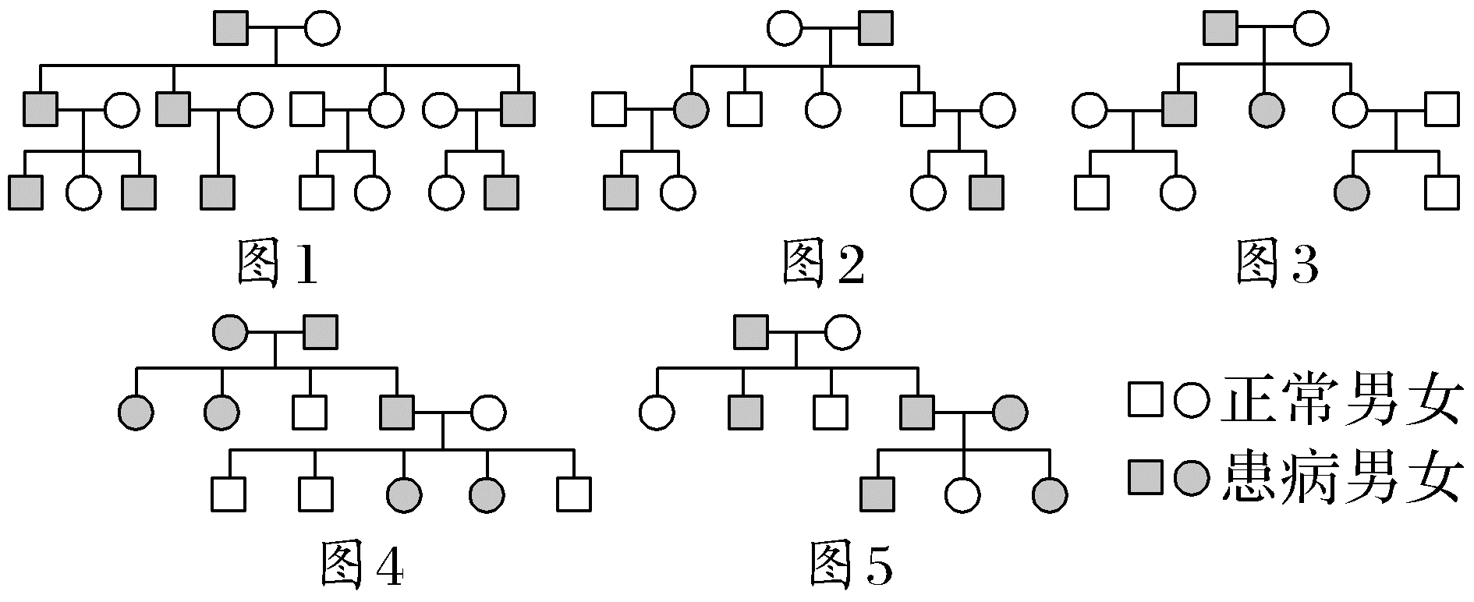
1.遗传系谱图中遗传方式的判断
下图为人类不同遗传病的遗传系谱图，据图判断相应遗传病的遗传方式。

Slide 21
(1)图1最可能的遗传方式是________________________________________。
(2)图2最可能的遗传方式是_______________________________________。
(3)图3的遗传方式是__________________________________________。
(4)图4最可能的遗传方式是_________________________________________。
(5)图5的遗传方式是______________________________________________。
伴Y染色体遗传
伴X染色体隐性遗传
常染色体隐性遗传
伴X染色体显性遗传
常染色体显性遗传

Slide 22

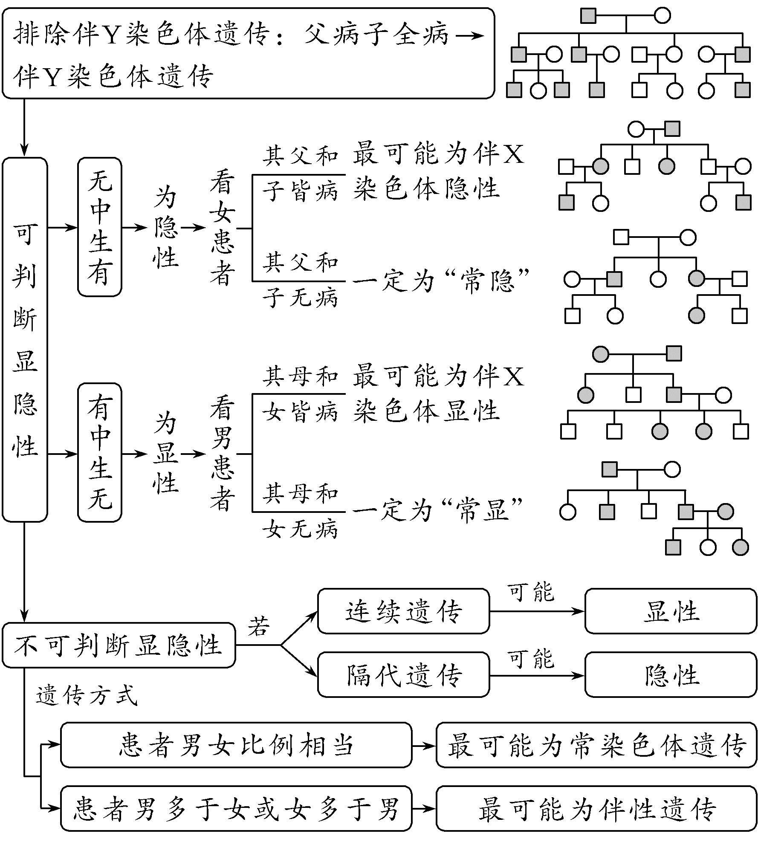
1.掌握显微镜的使用方法

Slide 23
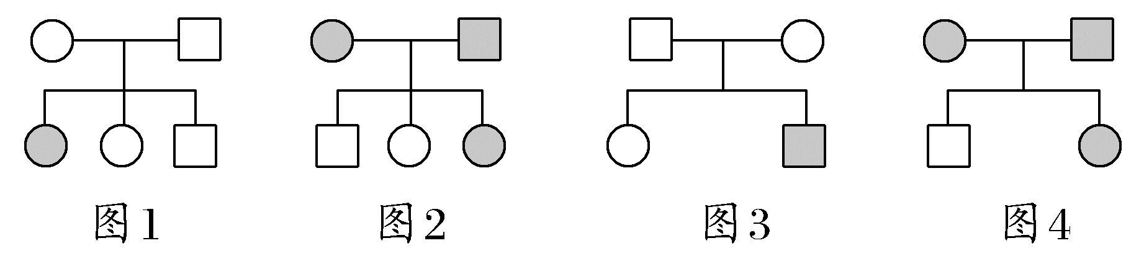
2.遗传方式判断的两个技巧
(1)“双亲正常，女儿患病”，可确定为常染色体隐性遗传病(如图1)；“双亲患病，女儿中既有正常也有患病”，可确定为常染色体显性遗传病(如图2)。
(2)图3中若“患者的父亲不携带致病基因”，可排除常染色体隐性遗传病，确定为伴X染色体隐性遗传病；图4中若“患者的父亲为纯合子”，可排除常染色体显性遗传病，确定为伴X染色体显性遗传病。

Slide 24
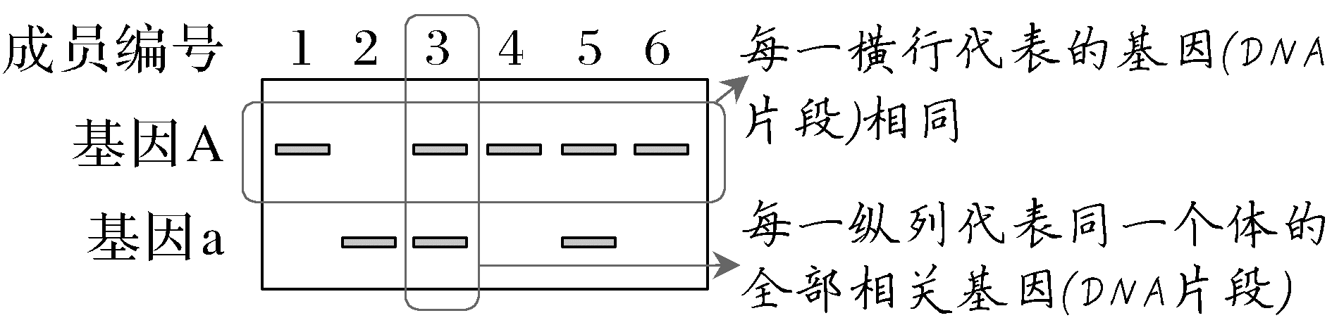
2.电泳图谱分析
(1)电泳的概念
通过电泳技术将一个混合物样品在介质上分成区带，经过染色后，可以在介质上显示出区带。高中生物考查到的电泳图一般是根据碱基对的数量(bp)作区分，即相同数目碱基对的基因是一种条带，电泳图中处于同样位置。

Slide 25
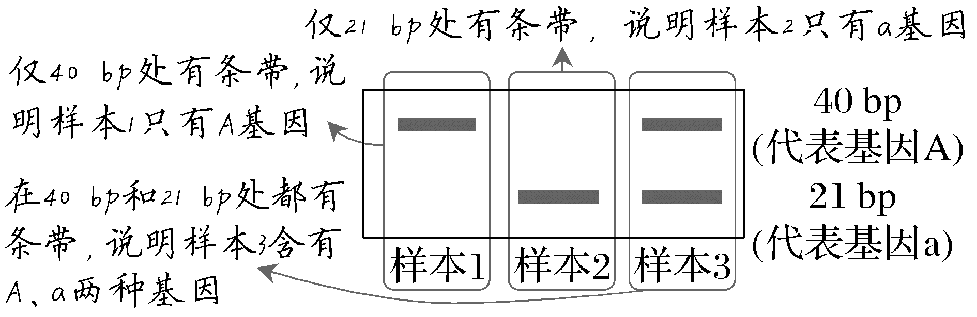
(2)两种常考的电泳结果分析
①等位基因A和a所含碱基对数量(bp)不同

Slide 26
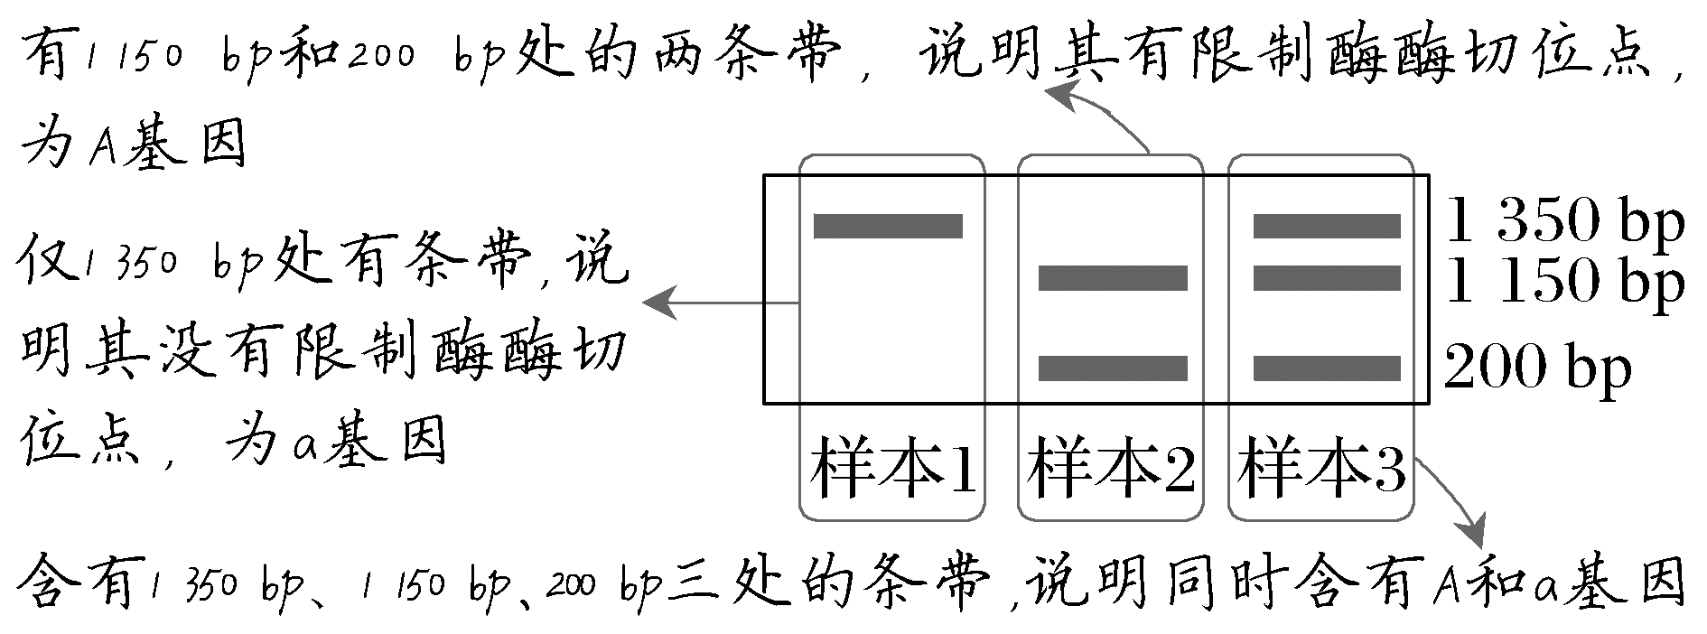
②等位基因A和a所含碱基对数量(bp)相同
若一个基因是由另一个基因发生碱基对替换而来，则A和a所含bp相同，二者仅碱基顺序不同，则需经过限制酶切割再电泳。如限制酶SamⅠ的识别位点仅A基因有，a基因没有。在下图中，假定基因A和a长度均为1 350 bp，因仅A含有SamⅠ限制酶酶切位点，所以仅A基因被切开成两段，即1 150 bp和200 bp。需注意，切开后的两段长度和应为未切开时的长度。

